Slide 1
Giotto.
Iglesia de Santa Croce, Florencia.

Slide 2
Frescos en la Iglesia de Santa Croce, Florencia. GIOTTO
A finales de 1313, Giotto estaba de regreso en Florencia y ganaba nuevos clientes allí.
Volvió a trabajar en una iglesia franciscana, en la gran iglesia minorita de Santa Croce, para la que continuaría creando obras hasta el final de su vida.
Según una declaración del artista florentino Lorenzo Ghiberti (1378-1455), Giotto pintó cuatro de las capillas aquí.
También se dice que varias familias nobles florentinas le encargaron pinturas sobre tablas, con las que dotaron los altares de Santa Croce.
Pero solo dos capillas y un retablo que se pueden atribuir con seguridad a Giotto han sobrevivido a los estragos del tiempo: las capillas Peruzzi y Bardi.

Slide 3
1315. Capilla Peruzzi.
La construcción de la Capilla Peruzzi, la segunda capilla del crucero derecho, fue posible gracias al influyente banquero Donato di Arnoldo Peruzzi, quien dejó dinero adicional para esta capilla conmemorativa en su testamento en 1299.
Probablemente fue su nieto Giovanni di Rinieri Peruzzi quien donó los murales en honor a Juan Evangelista y Juan Bautista, que fueron las primeras obras creadas por Giotto en Santa Croce.
La yuxtaposición de los dos ciclos de Juan es inusual, y los investigadores creen que contiene una mezcla de iconografía religiosa y secular: Juan el Evangelista era el santo del donante; Juan el Bautista fue el santo patrón tanto de la ciudad de Florencia como de San Francisco, a quien está dedicada la Santa Croce.
En la capilla conmemorativa de su familia el banquero Peruzzi, por lo tanto, ha realizado un programa que conecta su propia memoria y la de su familia con el trasfondo religioso de los franciscanos y el destino de la ciudad, en la que los Peruzzis fueron una de las familias más influyentes.
El estado ruinoso de los murales de la Capilla Peruzzi tiene varias causas. Inusualmente, fueron ejecutados completamente en técnica secco, y fueron dañados desde el principio, y más de una vez, por las inundaciones del Arno. Además, fueron encaladas durante la segunda mitad del siglo XVIII, fueron restauradas con mucha libertad en 1841 y sufrieron una eliminación radical de la pintura en 1958-61.
Todo esto arruinó, casi irreconocible, la superficie de la pintura, así como el modelado, los contornos y el dibujo de relleno de las figuras en las secciones supervivientes.

Slide 4
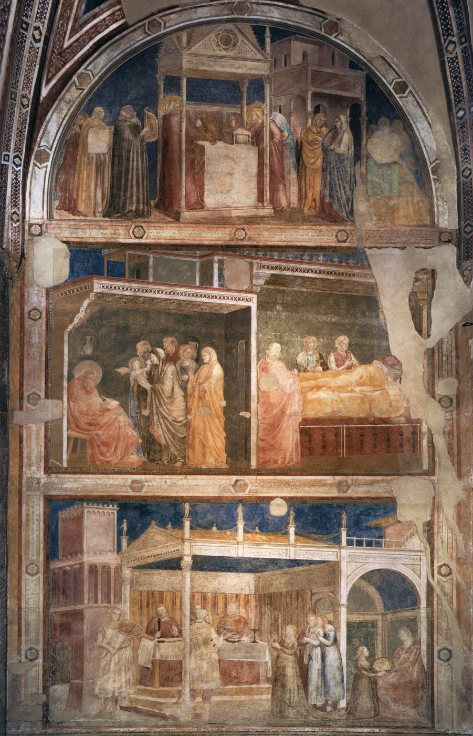
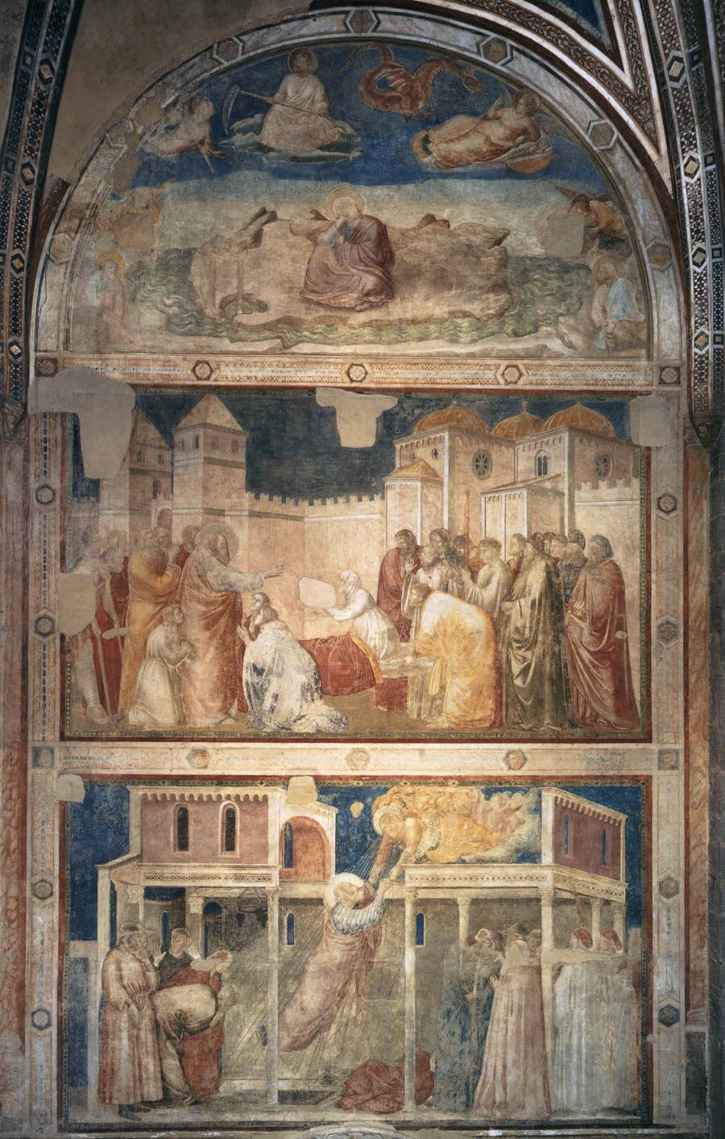
Giotto.
Capilla Peruzzi

Slide 5
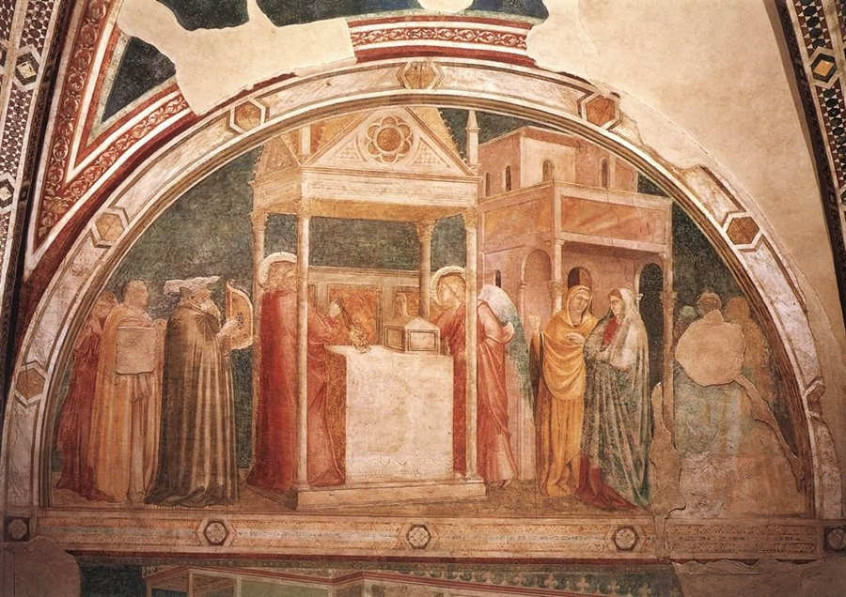
Giotto. Capilla Peruzzi. Anuncio a Zacarias

Slide 6
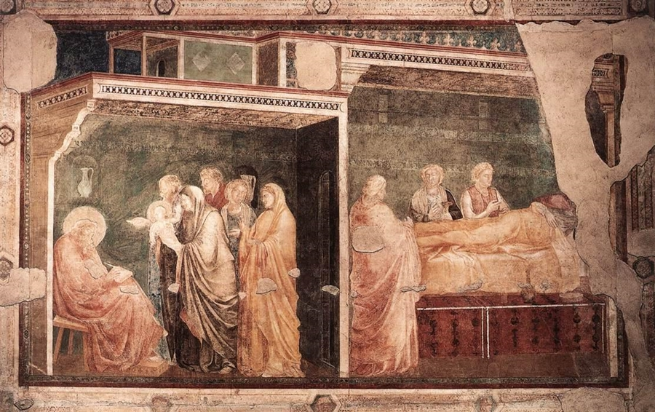
Giotto. Capilla Peruzzi. Nacimiento del Bautista

Slide 7
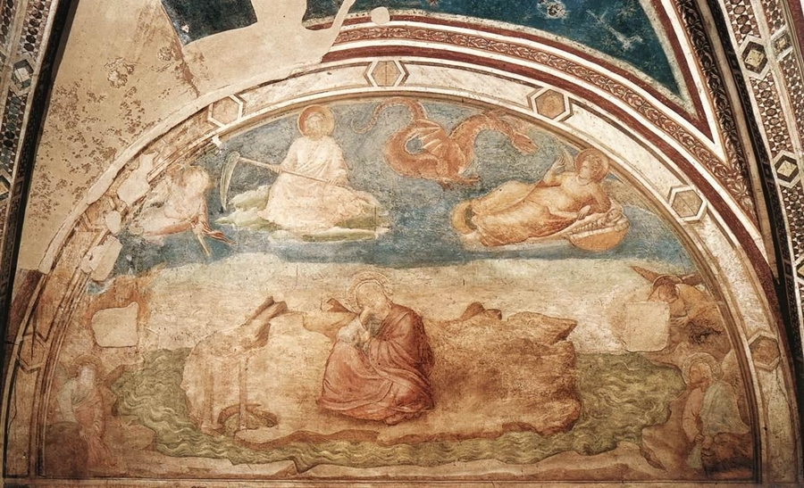
Giotto. Capilla Peruzzi. Visión en la isla de Patmos

Slide 8
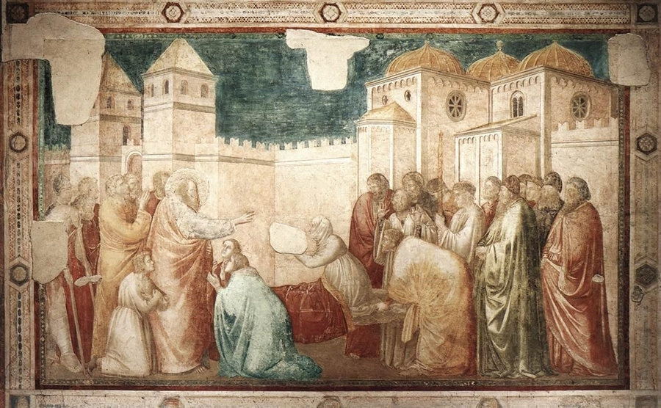
Giotto. Capilla Peruzzi. Resurrección de Drusiana

Slide 9
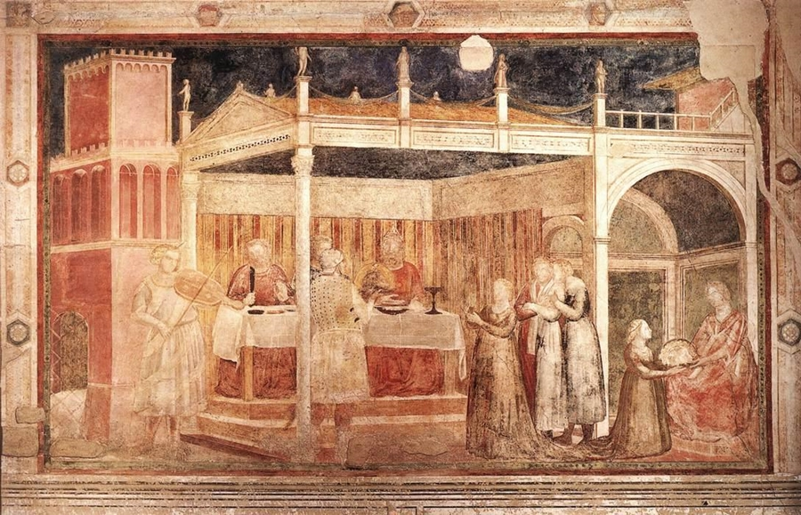
Giotto. Capilla Peruzzi. Banquete de Herodes

Slide 10
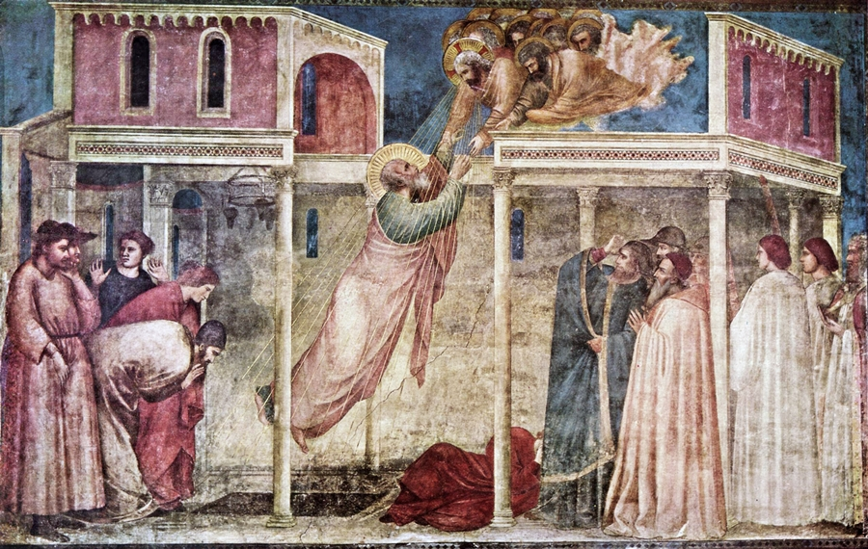
Giotto. Capilla Peruzzi. Ascensión de San Juan

Slide 11
1325 – 1328. Capilla Bardi. GIOTTO
Giotto también recibió de un banquero el encargo de la segunda capilla que se conserva en la iglesia franciscana de Santa Croce en Florencia. El donante Ridolfo de 'Bardi y su hermano heredaron conjuntamente la casa bancaria y los intereses comerciales de su padre. Esto implicó mantener una buena relación con los poderes que determinaban la política del día: con el Papa, con la casa gobernante napolitana de Anjou y con el partido Guelph. Pudo continuar cultivando esta mezcla altamente efectiva de fe, política y dinero durante las siguientes tres décadas hasta que su casa quebró en la década de 1340. La capilla de la familia Bardi está situada a la derecha del coro, lo que significa que es la primera capilla del crucero sur y está dedicada a San Francisco. Como fue el caso de la vecina Capilla Peruzzi, estos frescos también fueron pintados en el siglo XVIII, redescubiertos en el siglo XIX y reelaborados.
Durante su restauración a mediados del siglo XX, se retiraron todas las áreas remodeladas y se sellaron con yeso las partes en ruinas. Por esta razón, algunos frescos tienen espacios vacíos, aunque la pintura actual se conserva considerablemente mejor aquí que en la Capilla Peruzzi, ya que Giotto volvió a trabajar aquí con yeso fresco. Como en la capilla de Peruzzi, tres frescos enmarcados por bandas ornamentales decoran cada pared. Pero a diferencia del primero, estos están dedicados al único santo, San Francisco. La Renuncia a los Bienes Mundanos y la Confirmación de la Regla se sitúan en las lunetas.

Slide 12
1325 – 1328. Capilla Bardi. GIOTTO
En el registro del medio se representan la Aparición de Arles y la Prueba de Fuego ante el Sultán. La muerte de San Francisco y la inspección de los estigmas y la aparición de Aries se pueden ver a la altura de los ojos. Encima de la entrada a la capilla, la Estigmatización está representada, por así decirlo, como un resumen de la vida del santo. El serafín de quien Francisco recibe los estigmas aquí aparece, a diferencia de Asís o en el panel del Musée du Louvre, como el Cristo crucificado. Mientras que San Francisco en las pinturas de la Iglesia Superior de Asís lleva barba, Giotto lo representa sin una aquí, como en los frescos de la bóveda de la Iglesia Inferior.
Esta manifestación del santo, favorecida por la orden desde 1316, debió ser particularmente agradable para un banquero, ya que ya no expresaba el significado original de la pobreza personal. A diferencia de la Capilla Peruzzi, la construcción de la arquitectura representada en los frescos se basa aquí en un mirador dentro de la capilla. La perspectiva de las estructuras arquitectónicas en las pinturas cambia con gran coherencia lógica: cuanto más alto es el registro, mayor es el escorzo desde abajo. Esto solo aumenta la impresión de fluidez entre el espacio real y el pintado.

Slide 13
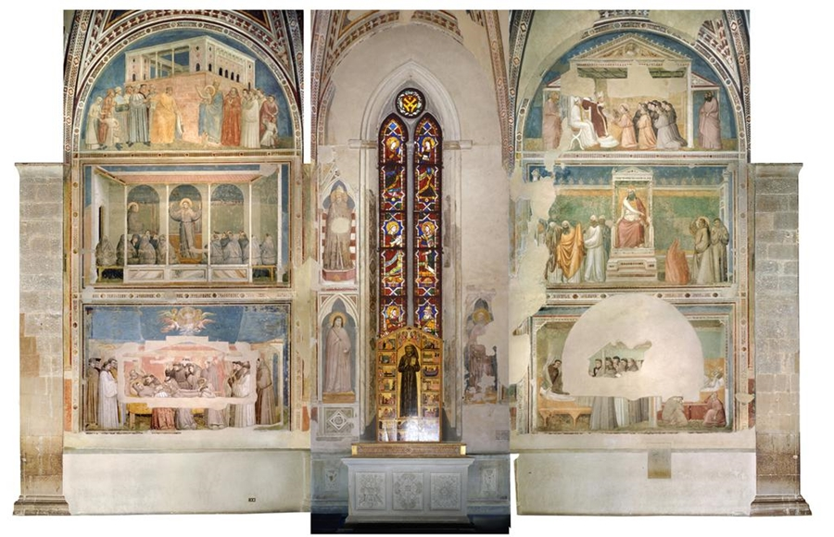
Giotto. Capilla Bardi

Slide 14
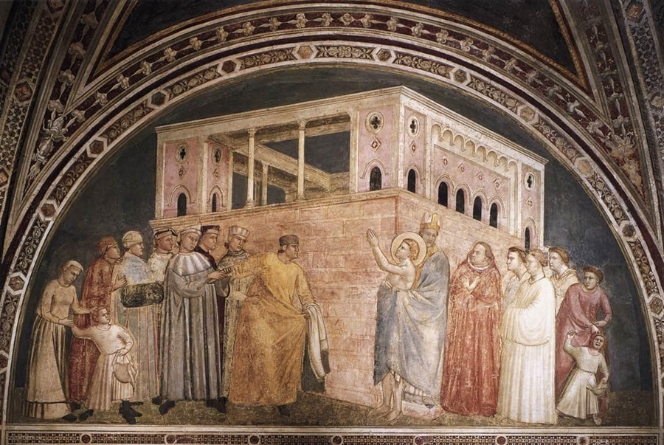
Giotto. Capilla Bardi. Renuncia a los bienes terrenales

Slide 15
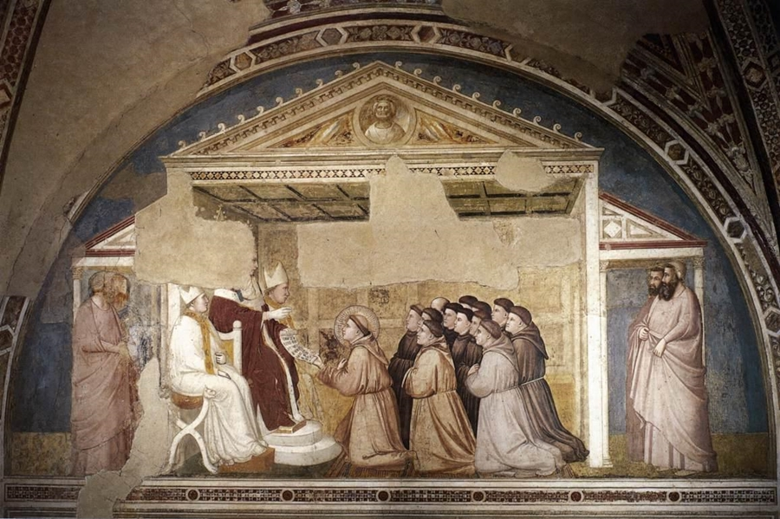
Giotto. Capilla Bardi. Aprobación de la regla

Slide 16
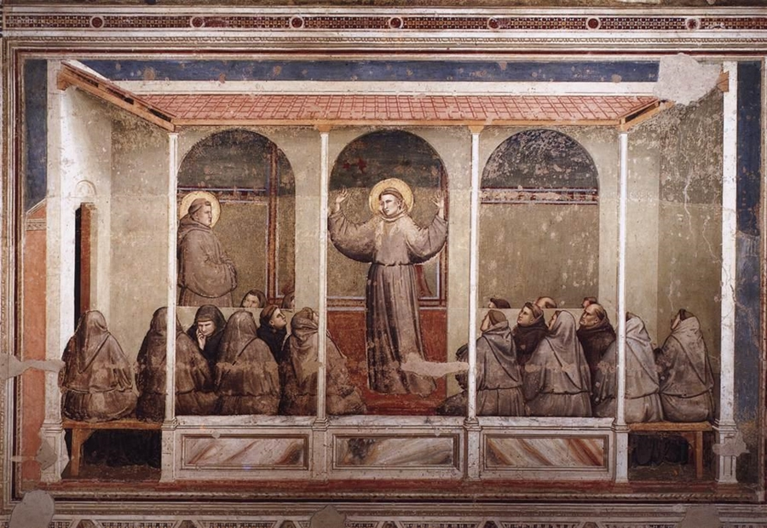
Giotto. Capilla Bardi. Aparición en Arles

Slide 17
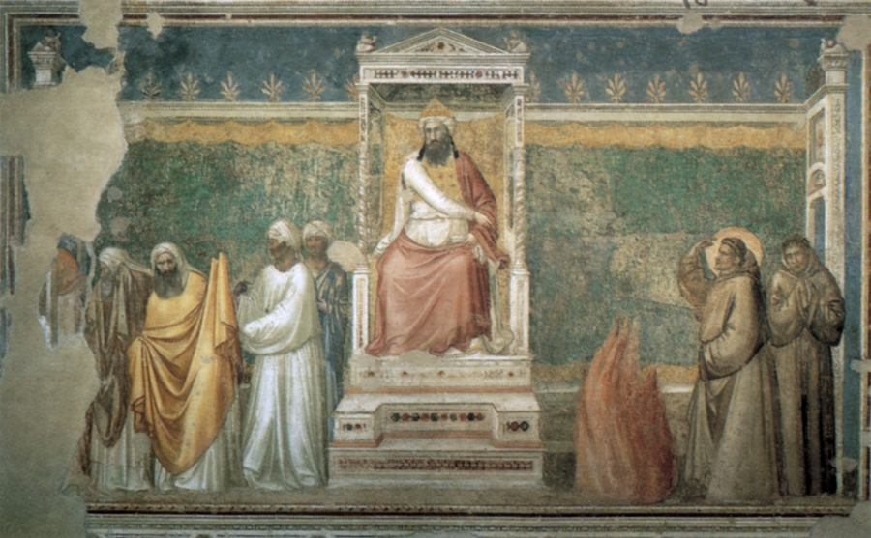
Giotto. Capilla Bardi. Prueba del fuego

Slide 18
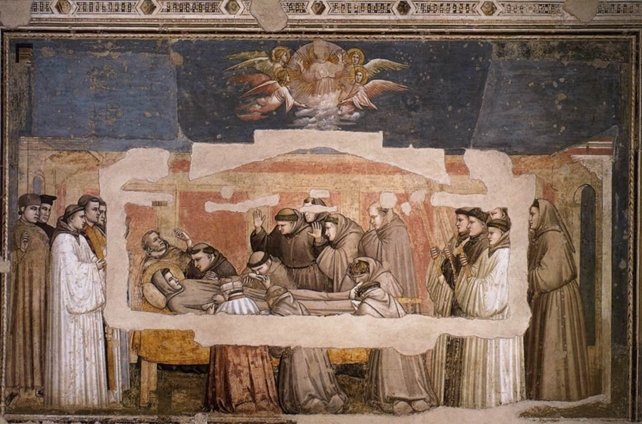
Giotto. Capilla Bardi. Muerte de San Francisco

Slide 19
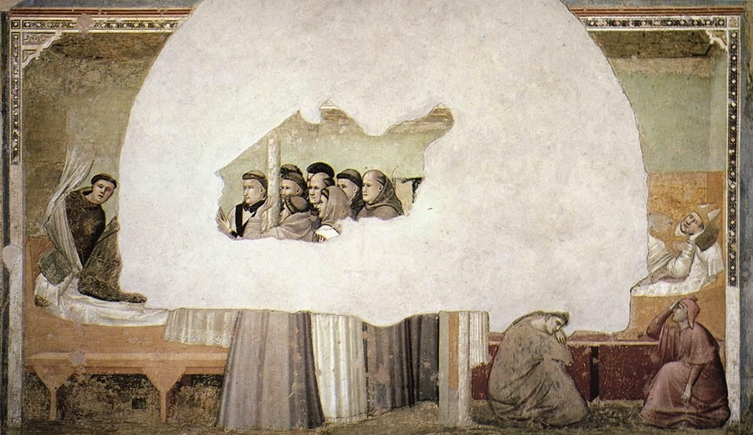
Giotto. Capilla Bardi. Visión fra Agostino y Obispo. Ascensión san Francisco

